Slide 1

JORNADA DE TEMAS TERMINADOS
Caracterización de pacientes con cirrosis hepática, sus complicaciones y supervivencia
Autores: Dr. Juan Ramón Pineda Paz
MSc. Dr. Dayron Páez Suárez
MSc. Dra. Susel Quesada Peña
Dra. Glenys Fuentes Díaz
Dra. Mayra Zoa Más Martínez
MSc. Dr. Jordi Alonso Soto
Servicio de Gastroenterología
La Habana, 2020

Slide 2

JORNADA DE TEMAS TERMINADOS
“Caracterización de pacientes con cirrosis hepática, sus complicaciones y supervivencia.”
INTRODUCCIÓN
Cirrosis hepática
2 millones de muertes al año
7^{ma} causa de muerte en EEUU
5^{ta} causa de muerte en América Latina
Problema de salud
9^{na} causa de muerte en Cuba

Slide 3
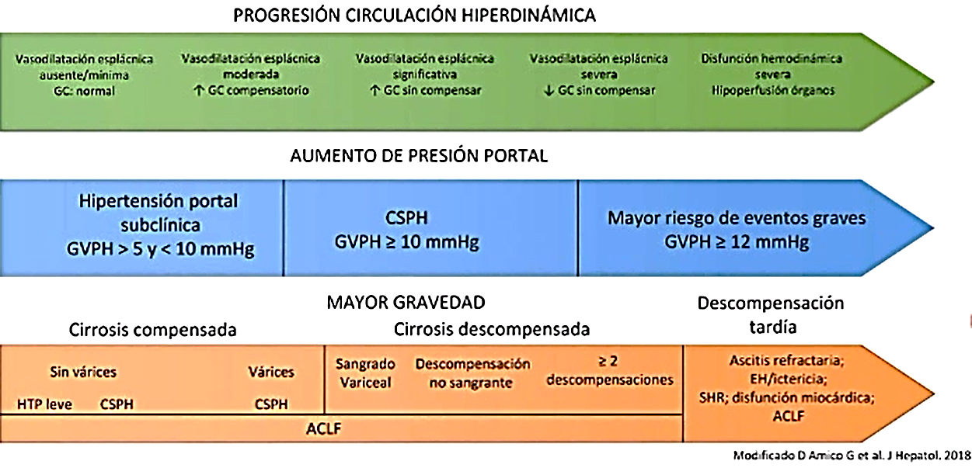
JORNADA DE TEMAS TERMINADOS
“Caracterización de pacientes con cirrosis hepática, sus complicaciones y supervivencia.”
INTRODUCCIÓN (Historia Natural)
¿Cuáles son las características de los pacientes con cirrosis hepática, sus complicaciones y supervivencia?

Slide 4
JORNADA DE TEMAS TERMINADOS
“Caracterización de pacientes con cirrosis hepática, sus complicaciones y supervivencia.”
Objetivo General
Caracterizar a los pacientes con cirrosis hepática, sus complicaciones y supervivencia.
Objetivos Específicos
Describir las variables demográficas, causas de cirrosis, forma de debut y hallazgos endoscópicos relacionados con hipertensión portal.
Caracterizar a los pacientes según el estadio clínico de la cirrosis y Child-Pugh al momento del diagnóstico.
Identificar la frecuencia de las complicaciones.
Identificar la posible relación de los grupos etiológicos y las variables demográficas.
Estimar la supervivencia global, por el estadio clínico de la cirrosis y la escala de Child-Pugh.

Slide 5
JORNADA DE TEMAS TERMINADOS
“Caracterización de pacientes con cirrosis hepática, sus complicaciones y supervivencia.”
MÉTODO
Tipo de estudio: Descriptivo longitudinal prospectivo.
Lugar: Servicio de Gastroenterología del HCQ “Hermanos Ameijeiras”
Período: Diciembre 2017 a diciembre 2019.
Universo
Variables de interés
n=168 pacientes atendidos en el protocolo
de cirrosis hepatica.
n=83 de nueva incorporación
Edad
Sexo
Etiología
Forma de debut
Complicaciones
Muestra
n=52 pacientes que cumplieron con criterios de selección (inclusión, exclusión y salida)
Hallazgos endoscópicos de Hipertensión Portal
Escala de Child-Pugh-Turcotte
Estadio clínico de la cirrosis (D´Amico)
Estado del paciente al concluir el estudio

Slide 6
JORNADA DE TEMAS TERMINADOS
“Caracterización de pacientes con cirrosis hepática, sus complicaciones y supervivencia.”
RESULTADOS
Gráfico 1. Distribución de pacientes según características demográficas
n=52

Slide 7
JORNADA DE TEMAS TERMINADOS
“Caracterización de pacientes con cirrosis hepática, sus complicaciones y supervivencia.”
RESULTADOS
Gráfico 2. Distribución de pacientes según forma de debut y causas de cirrosis hepática

Slide 8
JORNADA DE TEMAS TERMINADOS
“Caracterización de pacientes con cirrosis hepática, sus complicaciones y supervivencia.”
RESULTADOS
Gráfico 3. Distribución de pacientes según hallazgos endoscópicos de hipertensión portal

Slide 9
JORNADA DE TEMAS TERMINADOS
“Caracterización de pacientes con cirrosis hepática, sus complicaciones y supervivencia.”
RESULTADOS
Gráfico 4. Distribución de pacientes según estadio clínico de la cirrosis y escala pronóstica de Child-Pugh.

Slide 10
JORNADA DE TEMAS TERMINADOS
“Caracterización de pacientes con cirrosis hepática, sus complicaciones y supervivencia.”
RESULTADOS
Gráfico 5. Distribución de pacientes según frecuencia de complicaciones al inicio y durante el seguimiento.

Slide 11
JORNADA DE TEMAS TERMINADOS
“Caracterización de pacientes con cirrosis hepática, sus complicaciones y supervivencia.”
RESULTADOS
Gráfico 6. Distribución de pacientes según grupos etiológicos y edad

Slide 12
JORNADA DE TEMAS TERMINADOS
“Caracterización de pacientes con cirrosis hepática, sus complicaciones y supervivencia.”
RESULTADOS
Gráfico 7. Distribución de pacientes según grupos etiológicos y sexo.

Slide 13
JORNADA DE TEMAS TERMINADOS
“Caracterización de pacientes con cirrosis hepática, sus complicaciones y supervivencia.”
RESULTADOS
Tabla 1. Resumen de la supervivencia estimada global, según estadio clínico de la cirrosis y escala pronóstica de Child-Pugh.
 | Supervivencia a los 6 meses | Supervivencia al año | Supervivencia a 2 años | Prueba Log Rank (valor de p)
Global | 95,7 % | 89,0 % | 55,1 %
Estadio clínico
Enfermedad compensada (Estadios 1 y 2 de la cirrosis) | 100,0 % | 100,0 % |  | 0,221
Enfermedad descompensada (Estadios 3 al 6 de la cirrosis) | 97,4 % | 86,4 % | 52,5 %
Escala de Child-Pugh
A: Enfermedad compensada | 100,0 % | 100,0 % |  | 0,001
B: Compromiso funcional significativo | 100,0 % | 92,3 % | 68,9 %
C: Enfermedad descompensada | 83,3 % | 5,0 % | 0,0 %

Slide 14
JORNADA DE TEMAS TERMINADOS
“Caracterización de pacientes con cirrosis hepática, sus complicaciones y supervivencia.”
CONCLUSIONES
Predominó el sexo masculino, la edad comprendida entre 41 - 60 años, el consumo de alcohol como causa de cirrosis, la ascitis como forma de debut y la presencia de várices esofágicas F1 resultó el hallazgo endoscópico más constatado.
El estadio clínico descompensado y específicamente el estadio 4 agrupó a más de la mitad de la muestra, así como el estadio B del Child-Pugh.
Como complicación de la cirrosis, la ascitis, seguida por el íctero y la encefalopatía hepática.

Slide 15
JORNADA DE TEMAS TERMINADOS
“Caracterización de pacientes con cirrosis hepática, sus complicaciones y supervivencia.”
CONCLUSIONES
Se demostró asociación entre los grupos etiológicos y el sexo, no así con la edad.
Un quinto de los pacientes fallecieron durante el seguimiento.
La supervivencia global descendió notablemente al año y a los dos años, resultando significativa la estimación de la supervivencia según el puntaje del Child-Pugh. En el caso del estadio clínico de la cirrosis, este no resultó significativo; sin embargo, también se observó una disminución de la sobrevida a los 12 y 24 meses.

